Slide 1

Introducción al Scripting Aplicación en Windows

Slide 2
¿Qué es un script?
Definición
Extensiones comunes
Un script es un archivo que contiene una secuencia de comandos que, al ejecutarse, automatiza tareas repetitivas.
En Windows: .bat o .cmd.
En Linux: .sh

Slide 3
Características de los Scripts
Automatización
Reutilización
Simplicidad
Flexibilidad

Slide 4
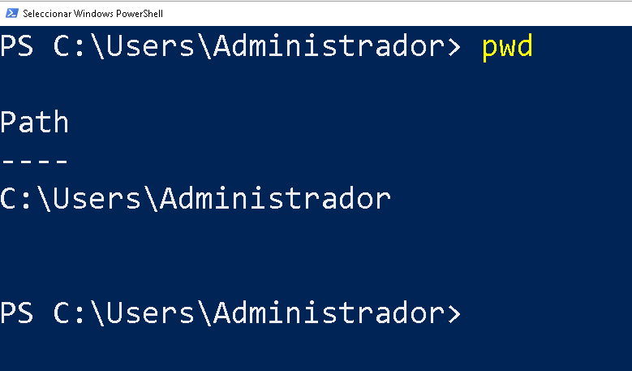
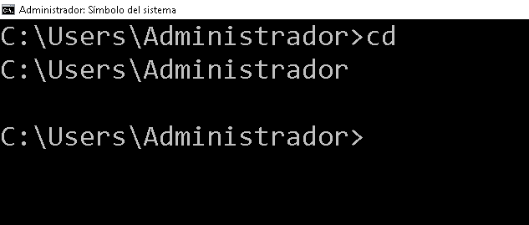
CMD y su Rol en la Automatización
CMD (Command Prompt):
Interfaz de línea de comandos en Windows.
Derivado del clásico MS-DOS.
CMD vs PowerShell:
CMD: Simple, rápido, ideal para tareas básicas.
PowerShell: Más moderno, orientado a objetos, con capacidades avanzadas para gestión del sistema.

Slide 5
Estructura de un Script Batch
Extensiones comunes:
Ejemplo básico:
Comandos clave:
.bat, .cmd
@echo off: Oculta la repetición de comandos en pantalla, para una salida limpia.
@echo off
echo Hola Mundo
pause
pause: Detiene la ejecución hasta que se presiona una tecla, útil para depuración.

Slide 6

Primer Script Batch: Hola Mundo
Código completo:
@echo off
echo Hola Mundo desde un script!
pause
Explicación:
Este script simple muestra un mensaje de bienvenida en la consola.
El comando pause al final mantiene la ventana abierta hasta que el usuario interactúe.
Puedes guardarlo como hola.bat y ejecutarlo.

Slide 7
Crear Directorios y Archivos en CMD
Script de ejemplo:
Comandos utilizados:
mkdir: Crea uno o más directorios.
@echo off
mkdir Proyecto
cd Proyecto
mkdir src docs
type nul > README.txt
cd: Cambia el directorio actual.
type nul > archivo: Crea un archivo vacío. Esto es útil para inicializar archivos de configuración o marcadores.

Slide 8



Pausar la Ejecución y Mostrar Resultados
Uso del comando 'pause'
Resultado
Utilidad
Simplemente inserta pause donde quieras detener la ejecución.
Muestra el mensaje: "Presione una tecla para continuar..."
Permite al usuario revisar la salida o el estado del script antes de que la ventana de la consola se cierre automáticamente, ideal para depuración y scripts educativos.

Slide 9
Variables en Scripts Batch
Sintaxis:
Ejemplo práctico:
set nombre=valor
echo %nombre%
@echo off
set saludo=Hola Mundo desde la variable!
echo %saludo%
pause
Las variables se definen con set y se acceden rodeadas de símbolos de porcentaje (%).
Este script asigna una cadena de texto a la variable saludo y luego la imprime en pantalla.

Slide 10
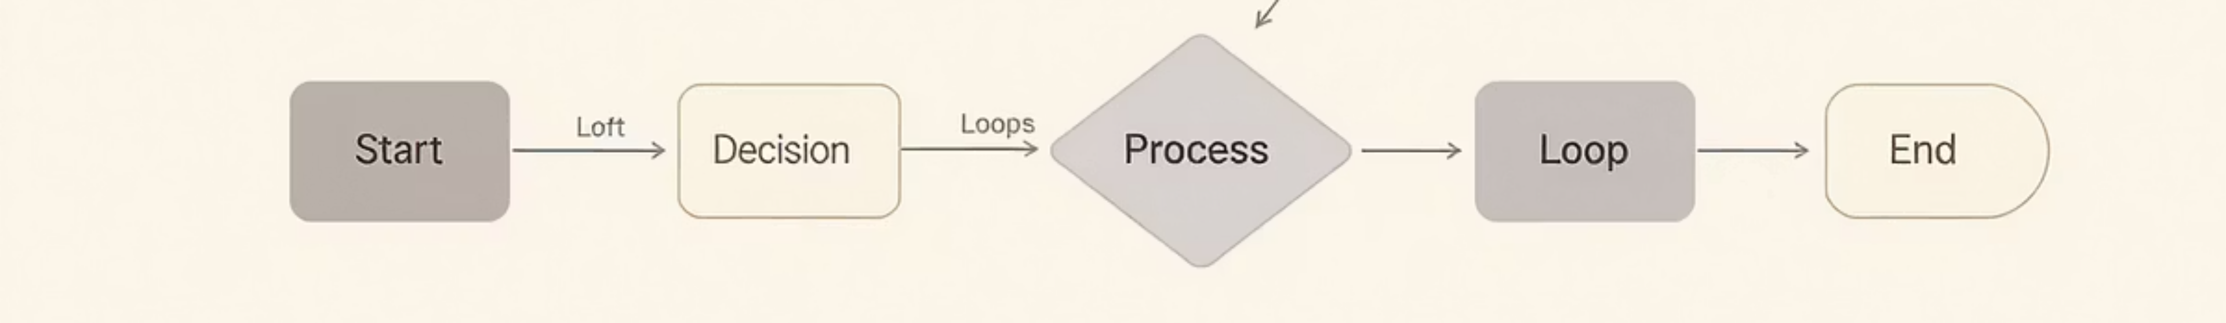

Condicionales y Bucles en CMD
Los scripts batch permiten el control de flujo mediante estructuras condicionales y bucles, haciendo los scripts más dinámicos y potentes.
Ejemplo de IF y GOTO:
@echo off
set /p nombre=¿Cómo te llamas?
if '%nombre%'=='' goto fin
echo Hola, %nombre%
:finpause
Este script pide el nombre al usuario. Si no se introduce nada, salta a la etiqueta :fin.

Slide 11



Alias y Macros con Doskey
Crear alias temporal
Limitaciones
Persistencia
Define atajos de comandos para mayor agilidad: doskey lsc=dir /b
Los alias creados con doskey se pierden al cerrar la ventana de CMD.
Para mantenerlos, agrégalos a un script de inicio o al acceso directo de CMD.

Slide 12
Bucles y Procesamiento en Batch
FOR: Recorrer archivos y carpetas
FOR /F: Recorrer las líneas de un archivo
Ideal para procesar múltiples archivos dentro de una estructura de directorios. Permite ejecutar comandos en cada elemento encontrado.
Permite leer contenido línea por línea de archivos de texto o la salida de comandos, facilitando el parsing y la manipulación de datos.
FOR %%f IN (*.txt) DO ECHO %%f
FOR /F %%l IN (archivo.txt) DO ECHO %%l

Slide 13
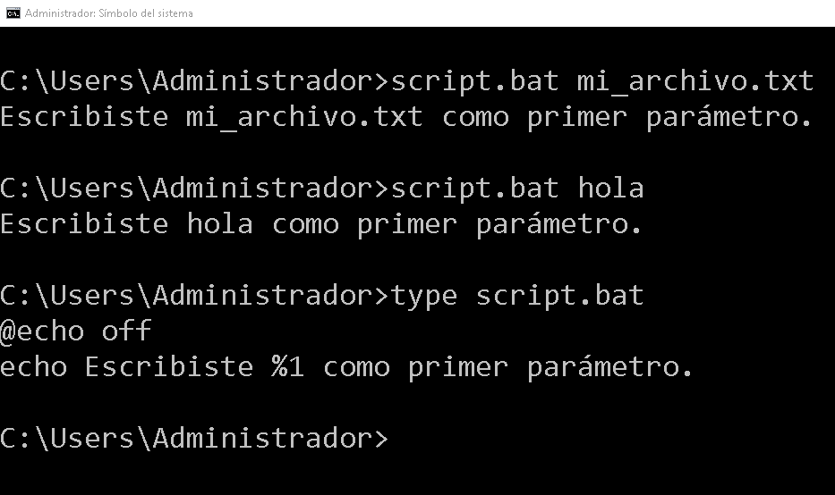

Scripts Dinámicos y Manejo de Errores
Flexibilidad del Script
Parámetros (%1, %2)
Los parámetros de línea de comandos permiten crear scripts genéricos y reutilizables que se adaptan a diferentes entradas sin necesidad de modificar el código.
script.bat mi_archivo.txt

Slide 14
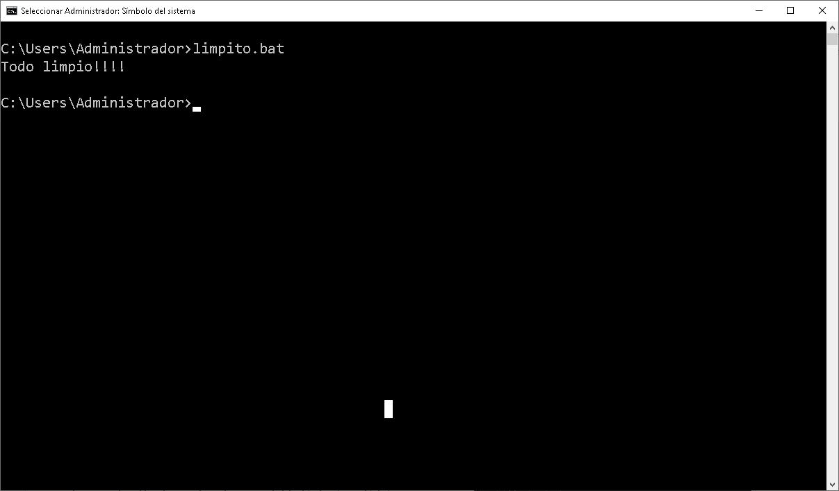
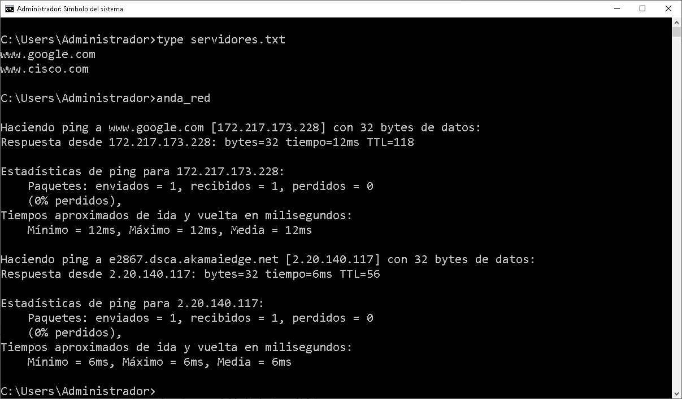
Tareas Adicionales: Limpieza y Diagnóstico
Limpieza del Sistema (limpito.bat)
Scripts para eliminar archivos temporales, registros obsoletos o archivos duplicados, liberando espacio y mejorando el rendimiento del sistema.
@echo off
DEL /Q C:\Windows\Temp\*.*
echo Todo limpio!!!!
Diagnóstico de Red (anda_red.bat)
Automatización de pruebas de conectividad (ping) a múltiples servidores, útil para monitorear la disponibilidad de la red y detectar problemas.
@echo off
FOR /F %%s IN (servidores.txt) DO PING –n 1 %%s

Slide 15

Buenas Prácticas en Scripts Batch
Adoptar buenas prácticas es esencial para crear scripts legibles, mantenibles y eficientes.
Comentarios
Nombres significativos
Estructura modular
Usa REM para explicar tu código.
Scripts y variables claros.
Separa la lógica en bloques claros.
Ejemplo de comentario:
@echo off
REM Este script imprime un saludo
echo Bienvenidos al curso de scripting

